Slide 1
Азот и его соединения
Изучить характеристику химического вещества, выписать основные понятия: состав, получение, свойства и применение

Slide 2
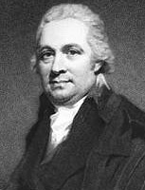
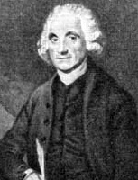
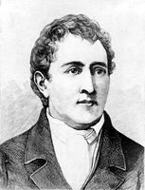
История азота
Азот - инертный газ, содержание которого в воздухе достигает 78 %.
Впервые азот изучен Даниэлем Резерфордом в 1772 году.
В примерно то же время азот был выделен из воздуха учеными-химиками Г. Кавендишем и К. Шееле.
Д. Резерфорд
Г. Кавендиш
К. Шеел

Slide 3
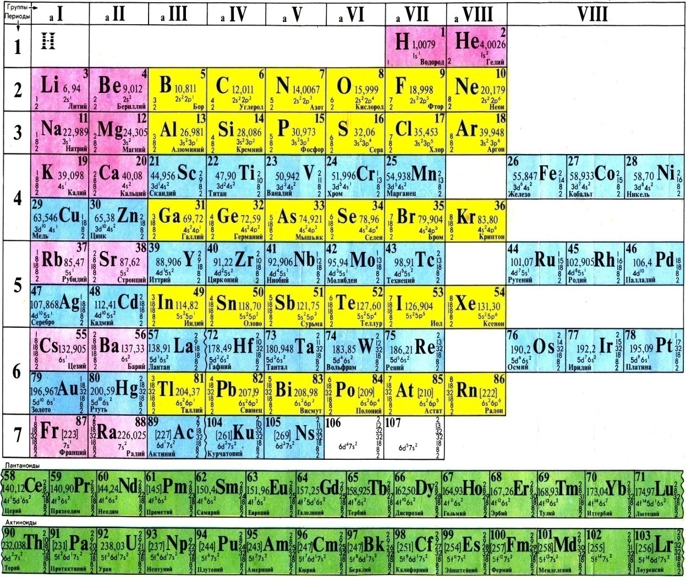
Характеристика элемента
N – порядковый номер 7, относительная атомная масса 14, период 2, группа 5, подгруппа главная, неметалл, p-элемент.
14
N +7 ) ) Z= +7 1s².2s²p³
7 2 5 p= 7
e= -7
n= 7

Slide 4
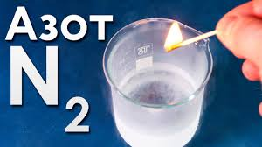
Физические свойства
N2 - бесцветный газ, без вкуса и запаха, абсолютно безвреден, немного легче воздуха, мало растворим в воде.
Температура плавления -210 °С, температура кипения -196 °С. Газообразный азот состоит из двухатомных молекул.

Slide 5
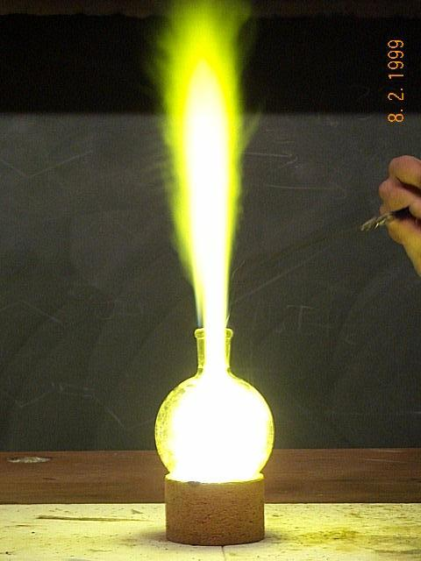
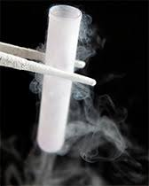
Химические свойства
Взаимодействие азота с металлами:
6Li + N₂ = 2Li₃N
Получение аммиака:
Ca₃N₂ + 6H₂O = 3Ca(OH)₂ + 2NH₃
N₂ + 3H₂ ↔ 2NH₃ + 45,9 кДж
Взаимодействие азота с кислородом:
O₂ + N₂ = 2NO
Взаимодействие оксида азота с водой:
N₂O₅ + H₂O = 2HNO₃

Slide 6
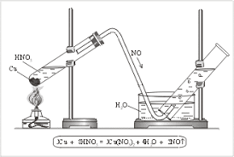
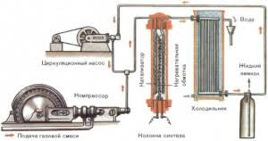
Получение азота
В лаборатории: В промышленности:
Получения азота в лаборатории делится на 3 этапа:
1.Берем азотную кислоту и начинаем нагревать.
2.Пропускаем оксид азота в воду.
3.И выпускаем в атмосферу чистый газ N₂
Азот в промышленности получается тремя стадиями:
1.Из воздуха удаляют частицы пыли, пары воды и углекислый газ.
2. Затем воздух сжижают.
3. Охлаждают его и сжимают до высоких давлений.

Slide 7
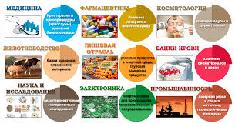
Применение азота

Slide 8
Соединения азота
Оксиды азота:
N₂O — оксид азота (1) - применяется для анестезии
NO — оксид азота (2) - применяется для наркоза и как пищевая добавка E942, получают азотную кислоту
N₂O₃ — оксид азота (3) - получают азотистую кислоту и ее соли
NO₂ — оксид азота (4)- применяют для окисления жидкого топлива и взрывчатых веществ
N₂O₅ — оксид азота (5) - нигде не используется.

Slide 9
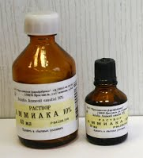
Соединения азота
Аммиак – NH₃
Своим названием обязан оазису Аммона в Северной Африке, расположенному на перекрестке караванных путей. В жарком климате мочевина (NH₂)₂CO, содержащаяся в продуктах жизнедеятельности животных, разлагается особенно быстро. Одним из продуктов разложения и является аммиак.
По другим сведениям, аммиак получил своё название от древнеегипетского слова амониан. Так называли людей, поклоняющихся богу Амону. Они во время своих ритуальных обрядов нюхали нашатырь NH₄Cl, который при нагревании испаряет аммиак.
Бесцветный газ с резким характерным запах. Плотность аммиака почти вдвое меньше, чем у воздуха, ПДК 20 мг/м3 — IV класс опасности (малоопасные вещества) по ГОСТ 12.1.007

Slide 10
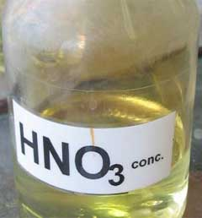
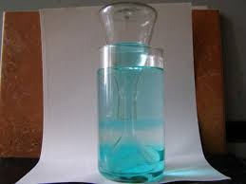
Соединения азота
Азотная кислота - с резким удушливым запахом, чувствительна к свету и при ярком освещении разлагается на один из оксидов азота ее хранят в темных помещениях. Применяется для изготовления взрывчатых веществ, органических красителей, пластмасс, натрия, калия, некоторых видов кислот, искусственного волокна, производство азотных минеральных удобрений или селитры.
Азотистая кислота - слабая одноосновная кислота, существует только в разбавленных водных растворах, окрашенных в слабый голубой цвет, и в газовой фазе. Применяется для диазотирования первичных ароматических аминов и образования солей диазония. Нитриты применяются в органическом синтезе при производстве органических красителей.
HNO₂

Slide 11
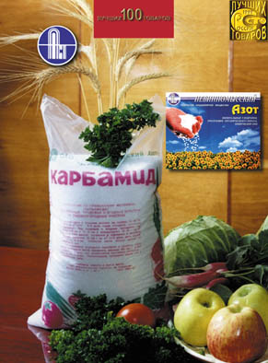
Соединения азота
Соли азотной кислоты - нитраты. В основном белые кристаллические вещества, хорошо растворимые в воде, получаются при взаимодействии азотной кислоты с металлами, их оксидами или солями. Нитраты щелочных и щелочно - земельных металлов плавятся без разложения, при более высокой температуре разлагаются. Применяются соли как удобрения
CH₄N₂O

Slide 12
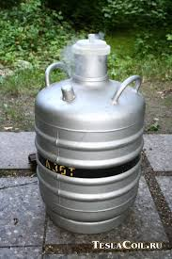
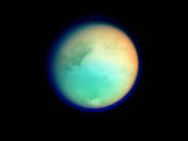
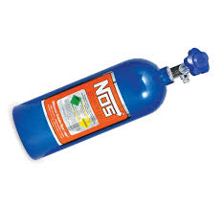
Интересные факты
Азотный газ часто используется в качестве альтернативы двуокиси углерода для хранения пива в бочках под давлением. Меньшие пузырьки, которые он производит, предпочтительны для некоторых типов пива.
Титан, самая большая луна Сатурна, имеет атмосферу, почти полностью сделанную из азота (более 98%). Известно, что это единственная луна в нашей солнечной системе с плотной атмосферой.
Закись азота также используется в автоспорте для увеличения мощности двигателя и скорости автомобиля.

Slide 13
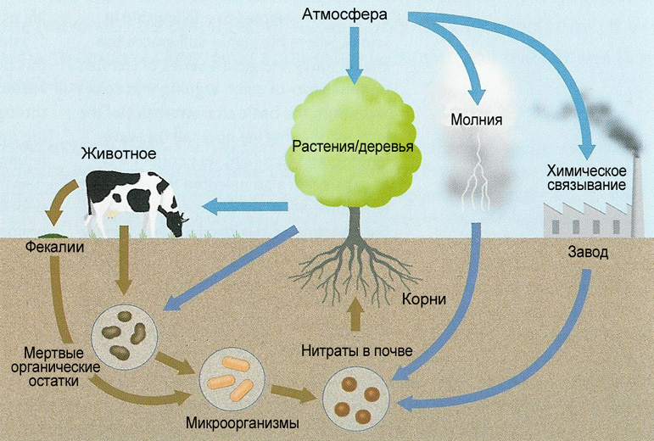
Заключение
Большая часть круговорота азота в природе обусловлена действием живых существ. Очень большую роль в круговороте играют почвенные микроорганизмы, обеспечивающие азотистый обмен – круговорот в почве азота, который присутствует там в виде простого вещества (газа – N2) и ионов: нитритов (NO2), нитратов (NO3-) и аммония (NH4+).
Круговорот азота представляет собой ряд замкнутых взаимосвязанных путей, по которым азот циркулирует в земной биосфере.

